Slide 1
Proyectos de Inversión Servicio de Salud de Iquique
MAYO 2021

Slide 2
Obra TERMINADA 2021

Slide 3
SAR la tortuga
REGIÓN | TARAPACÁ
CÓDIGO BIP | 30464301
PROVINCIA / COMUNA | ALTO HOSPICIO
ESTADO ACTUAL | TERMINADO 14-12-2020
CONTRATISTA | INGENIERÍA Y CONSTRUCCION V&C S.A
MONTO M$ | $1.364.093
MANDANTE / FINANCIAMIENTO | SERVICIO SALUD IQUIQUE/ MINISTERIO DE SALUD
DESCRIPCIÓN PROYECTO | El proyecto está orientado a la construcción de un recinto de atención primaria de urgencia de alta resolución (SAR) de 524 m2, emplazado a un costado del CECOSF La Tortuga, el cual funcionaria como complemento de este y complementaria la red asistencial de salud en la comuna de Alto Hospicio.
ENTREGADO A LA MUNICIPALIDAD | En Funcionamiento 11-03-2021

Slide 4
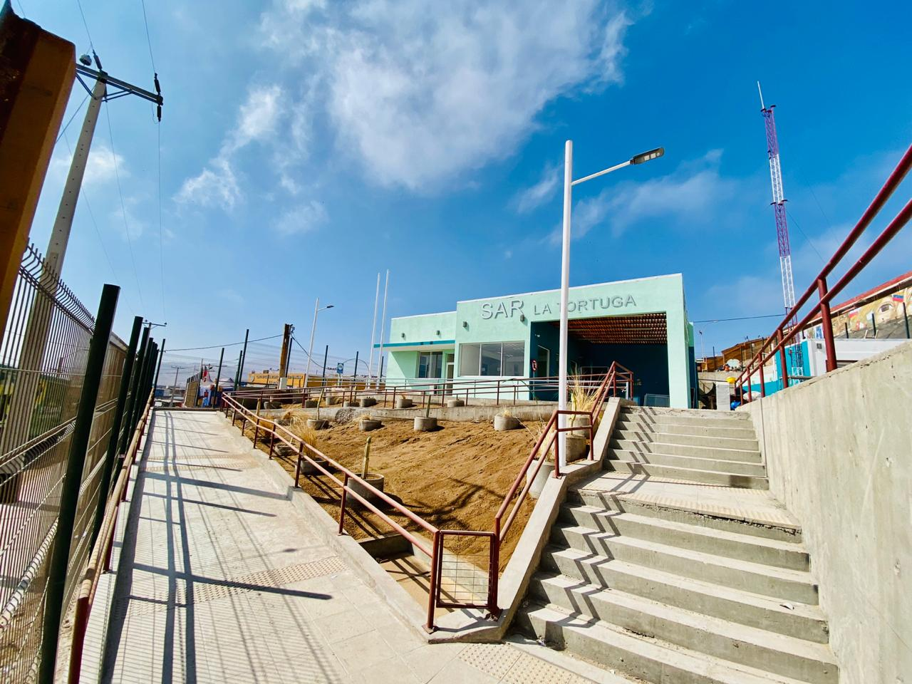
Sar la tortuga

Slide 5
Obras en ejecución 2021

Slide 6
Construcción hospital de alto hospicio
Se presenta la programación de obra con la que se está trabajando actualmente.
ETAPA (%) | FECHA INICIO | FECHA TERMINO | PLAZO (días corridos)
ETAPA 1 (12,0 %) | 17.05.2018 | 04.07.2019 | 414(TERMINADA)
ETAPA 2 (13,0 %) | 05.07.2019 | 04.12.2019 | 153(TERMINADA)
ETAPA 3 (15,0 %) | 05.12.2019 | 30.04.2020 | 148(TERMINADA)
ETAPA 4 (15,0 %) | 01.05.2020 | 30.08.2020 | 122(TERMINADA)
ETAPA 5 (17,0 %) | 31.08.2020 | 28.02.2021 | 182 (TERMINADA)
ETAPA 6 (15,0 %) | 01.03.2021 | 31.05.2021 | 90 (EN PROCESO)
ETAPA 7 (13,0 %) | 12.03.2021 | 28.08.2021 | 89
MONTO TOTAL OBRAS CIVILES |  | M$84.742.101
AVANCE DE OBRAS CORTE 5 DE Mayo de 2021: 86,73%
Falta Instalación de Mobiliario
Instalación de cielos
Terminaciones de Muro
Pruebas y puesta en Marcha de equipos industriales
En el mes de febrero 2022 se programa apertura del CAE del Hospital

Slide 7
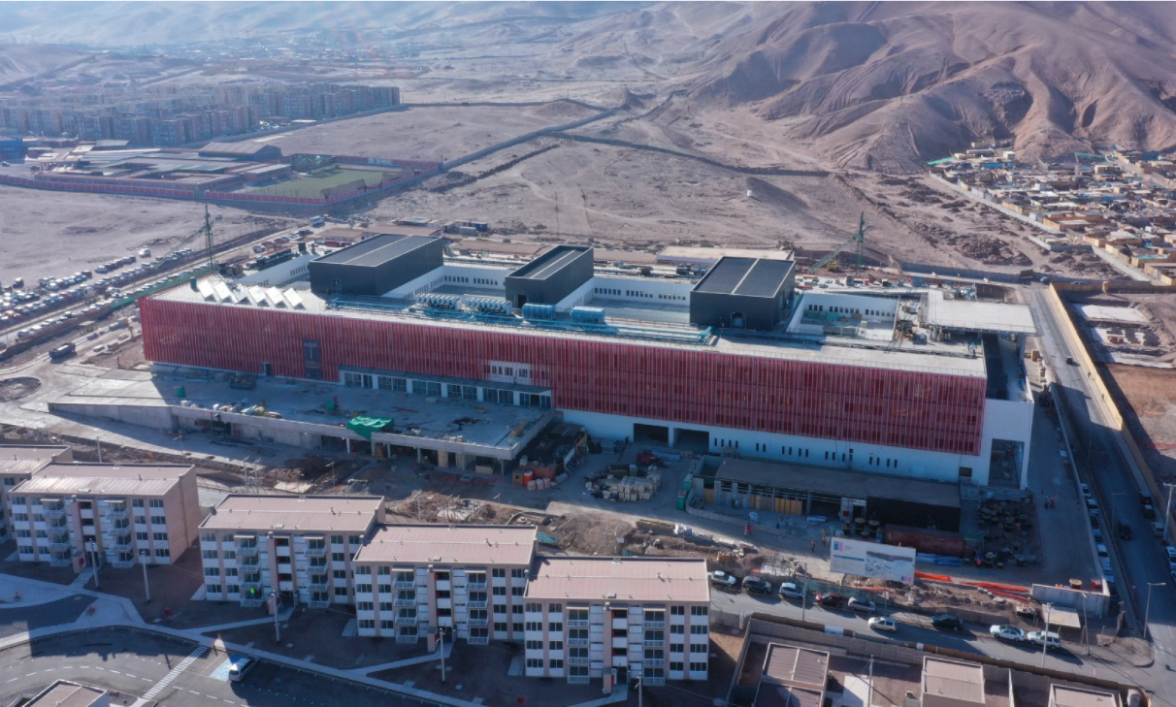
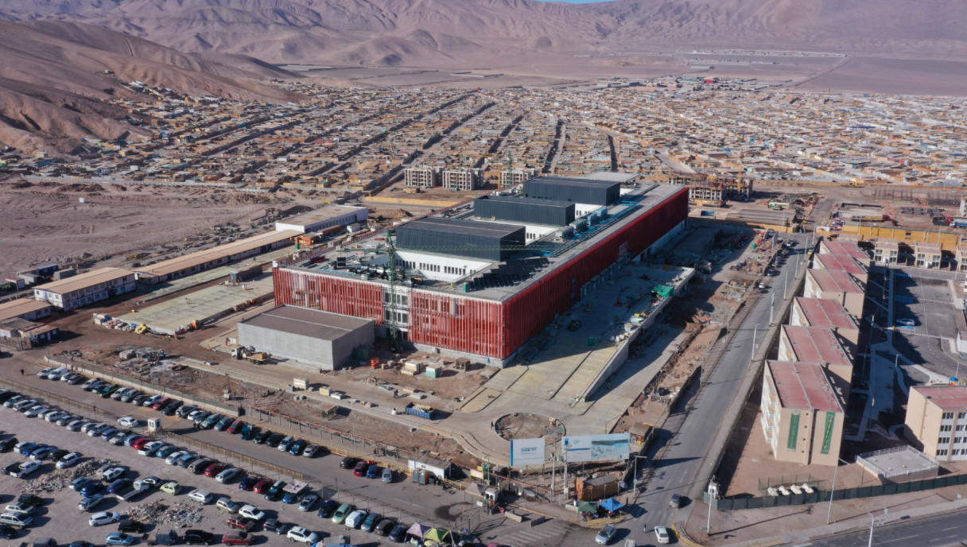
HOSPITAL ALTO HOSPICIO

Slide 8
SAR POZO ALMONTE
REGIÓN | TARAPACÁ
CÓDIGO BIP | 30459401
PROVINCIA / COMUNA | POZO ALMONTE
ESTADO ACTUAL | En Ejecución Falta la conexión eléctrica Falta pavimentación pasaje San Isidro
CONTRATISTA | Constructora Smot
MONTO OBRAS CIVILES M$ | $1.480.043
MANDANTE / FINANCIAMIENTO | SERVICIO SALUD IQUIQUE/ MINISTERIO DE SALUD
DESCRIPCIÓN PROYECTO | El proyecto está orientado a la construcción de un recinto de atención primaria de urgencia de alta resolución (SAR) de 524 m2, emplazado a un costado del CESFAM Pozo Almonte el cual funcionaria como complemento de este y complementaria la red asistencial de salud en la comuna de Pozo Almonte.
ENTREGA DE TERRENO | 20-07-2020
TÉRMINO DE OBRA | 05-06-2021
PLAZO DE OBRAS DEL NUEVO CONTRATO | 210+20+90
PORCENTAJE DE AVANCE TOTAL | 99%

Slide 9
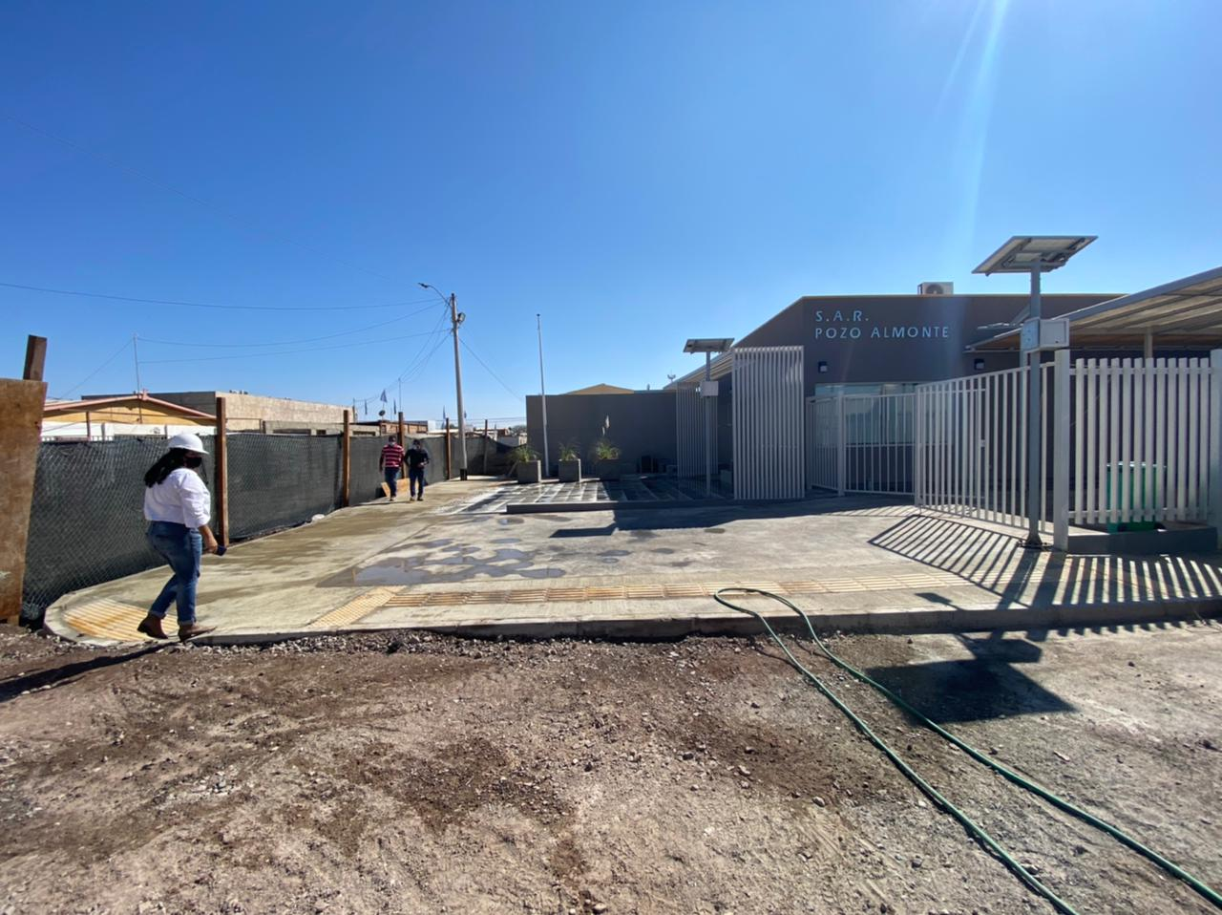
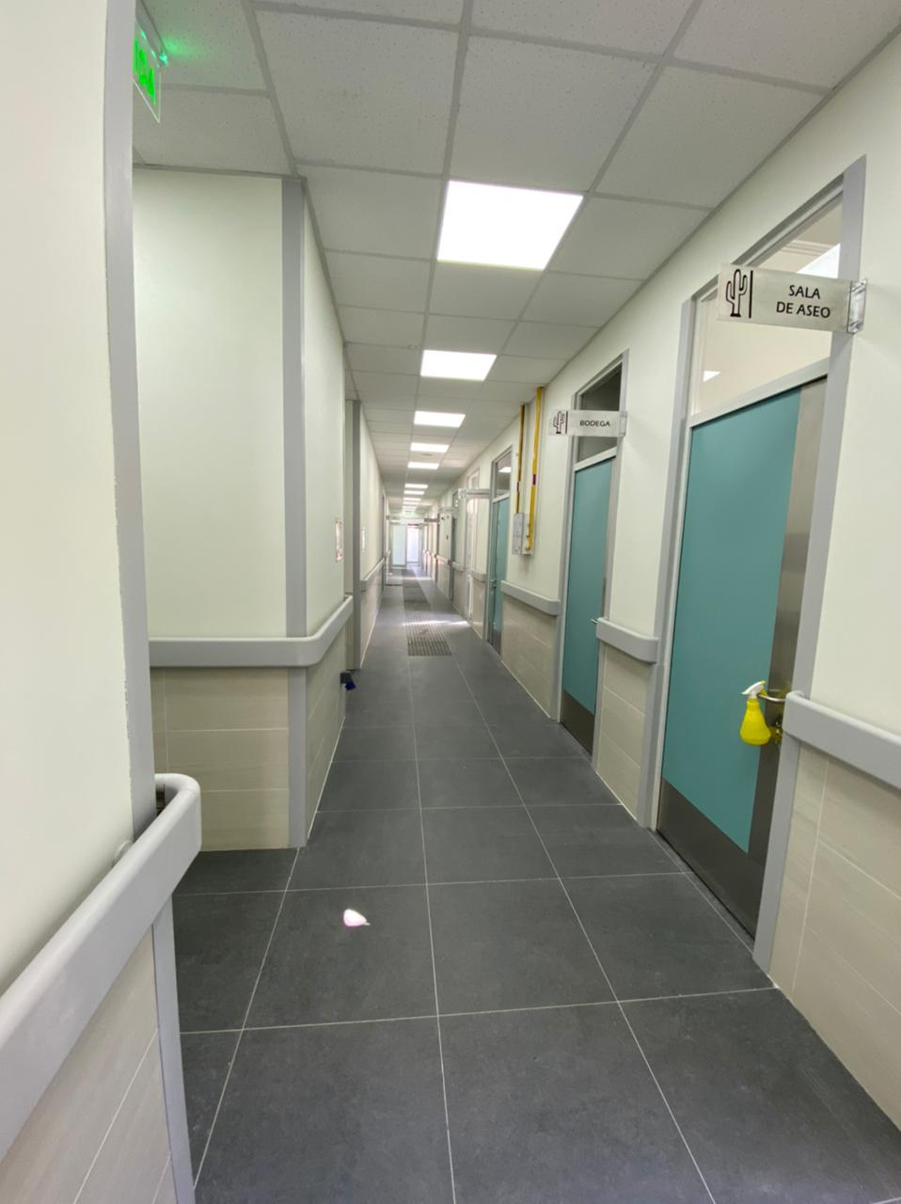
SAR POZO ALMONTE

Slide 10
POSTA CARIQUIMA
REGIÓN | TARAPACÁ
CÓDIGO BIP | 30110277
PROVINCIA / COMUNA | Colchane
ESTADO ACTUAL | En Ejecución Obras Exteriores Revestimientos interiores Instalación de cubierta
CONTRATISTA | GAA
MONTO M$ | 1.070.496
MANDANTE / FINANCIAMIENTO | Servicio de Salud/FNDR
DESCRIPCIÓN PROYECTO | Contempla la normalización para lograr un centro de salud de 328,3 mt2 en albañilería, el cual considera, áreas de atención clínica, áreas administrativas y recintos de servicios generales.
ENTREGA DE TERRENO | 16-04-2020
PLAZO DE OBRAS | 365+ 120 Días
TÉRMINO DE OBRAS | 14-08-2021
PORCENTAJE DE AVANCE A LA FECHA | 50%

Slide 11
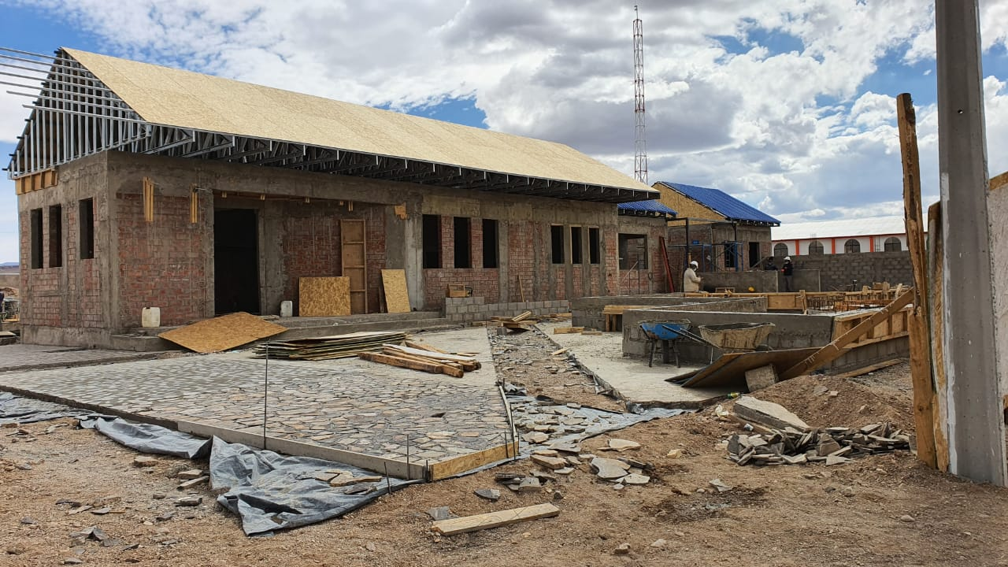
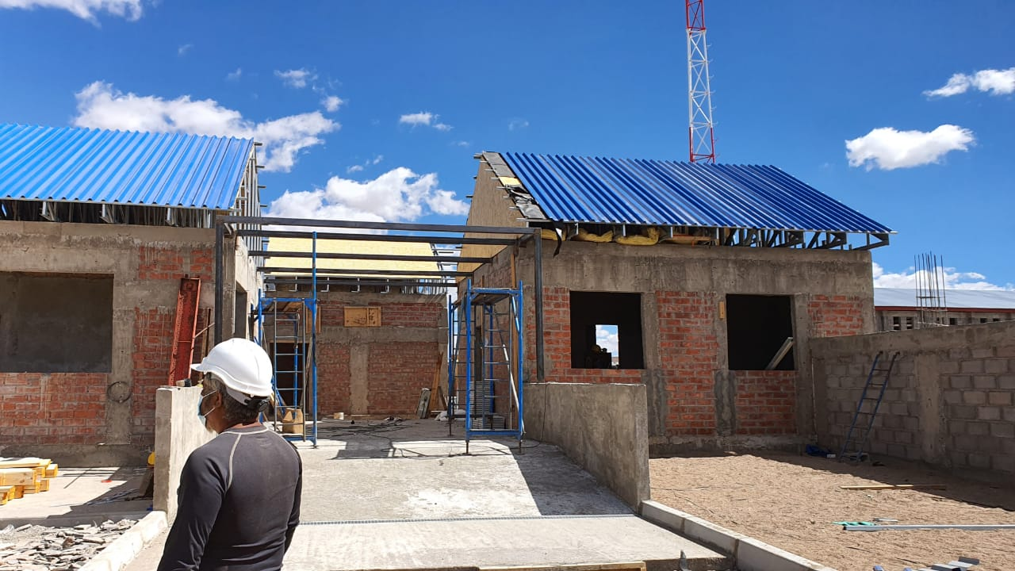
Posta cariquima

Slide 12
POSTA LA TIRANA
REGIÓN | TARAPACÁ
CÓDIGO BIP | 30108640
PROVINCIA / COMUNA | Pozo Almonte
ESTADO ACTUAL | Ejecución Obras exteriores Tabique interior Instalaciones Sanitarias y eléctrica
CONTRATISTA | ERAGO
MONTO M $ | 821.222
MANDANTE / FINANCIAMIENTO | Servicio De Salud/ FNDR
DESCRIPCIÓN PROYECTO | Contempla la construcción de una Posta Rural de La Tirana de 224 M2, el cual considera, áreas de atención clínica, áreas administrativas y recintos de servicios generales, además se dotará de equipamiento necesario para habilitar los espacios que contemplarían las nuevas dependencias.
ENTREGA DE TERRENO | 31-07-2020
TÉRMINO OBRAS | 29-10-2021
PLAZO DE OBRAS | 365 + 90 Días
PORCENTAJE DE AVANCE A LA FECHA | 55%

Slide 13
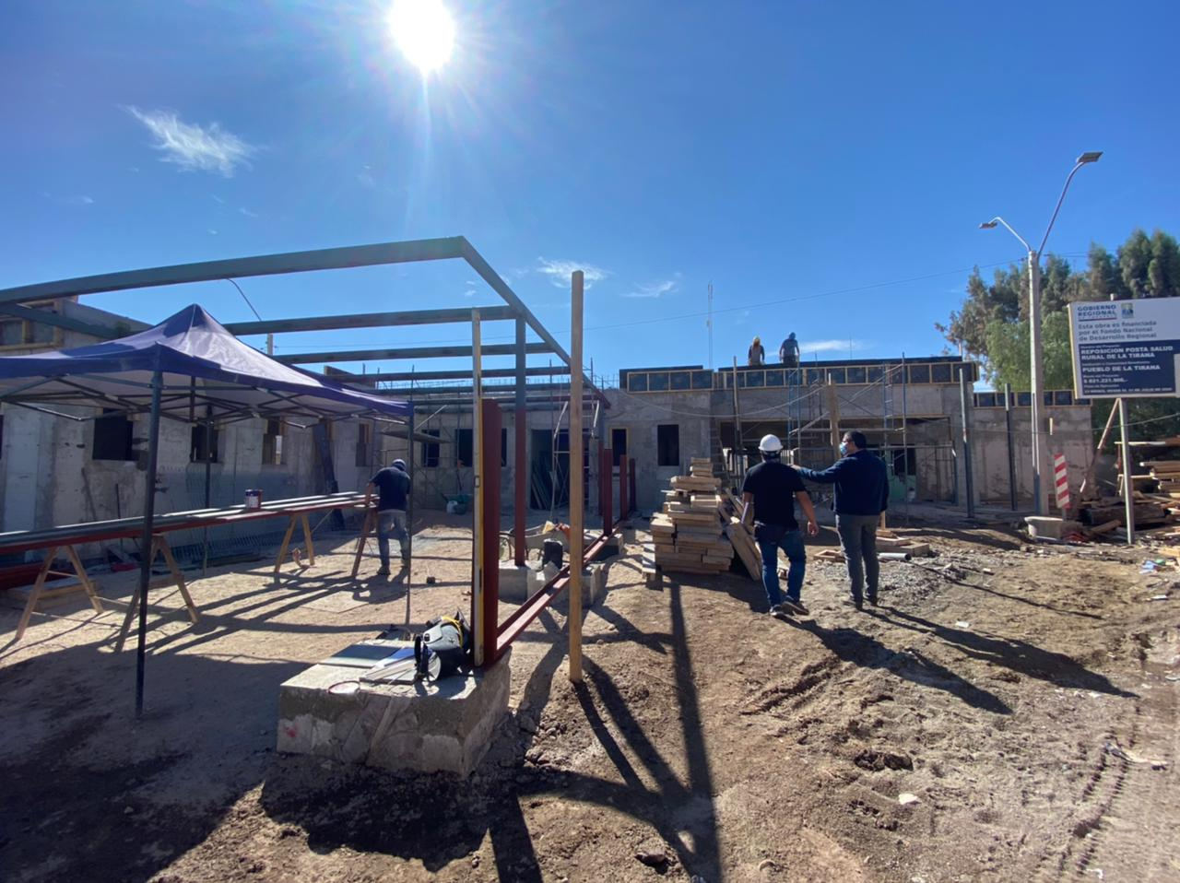
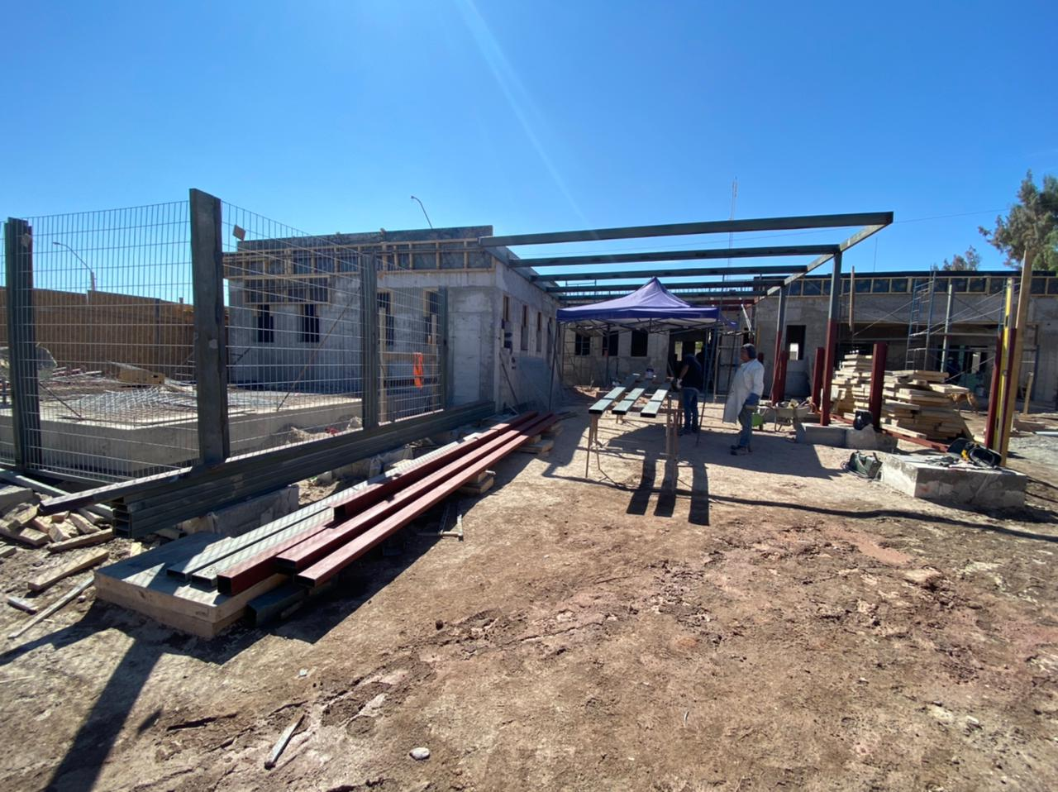
Posta la tirana

Slide 14
Conservación de Cubierta, Cielo Falso y Muros Cesfam Héctor Reyno
REGIÓN | TARAPACÁ
CÓDIGO BIP | 40011837
PROVINCIA / COMUNA | Alto Hospicio
ESTADO ACTUAL | Ejecución Retiro de techumbre existente Instalación de faena
CONTRATISTA | Las Mollacas Ltda.
MONTO M $ | 573.404
MANDANTE / FINANCIAMIENTO | SERVICIO SALUD IQUIQUE/ MINISTERIO DE SALUD
DESCRIPCIÓN PROYECTO | Obra de Conservación que considera la reposición total de las cubiertas del Cesfam Héctor Reyno, dañadas por lluvias estivales ocurridas en la región. De igual manera se consideran partidas de pintura y reposición de cielos.
ENTREGA DE TERRENO | 05-05-2021
TÉRMINO OBRAS | 01-11-2021
PLAZO DE OBRAS | 180 Días
PORCENTAJE DE AVANCE A LA FECHA | 2%

Slide 15
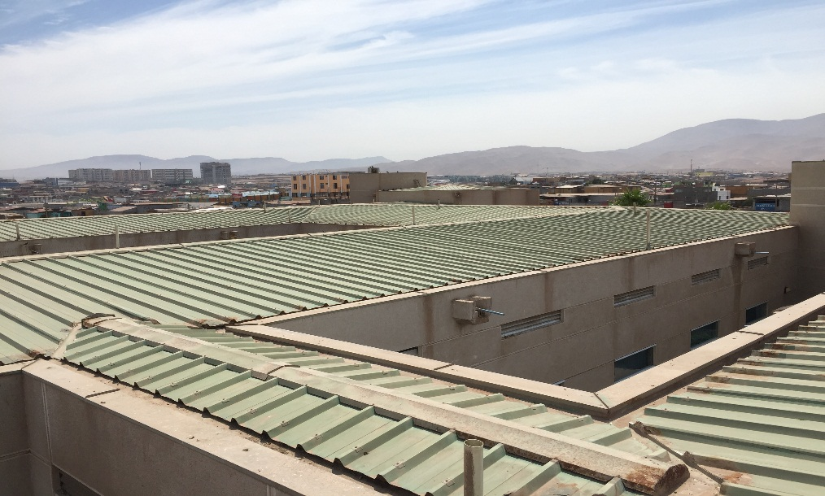
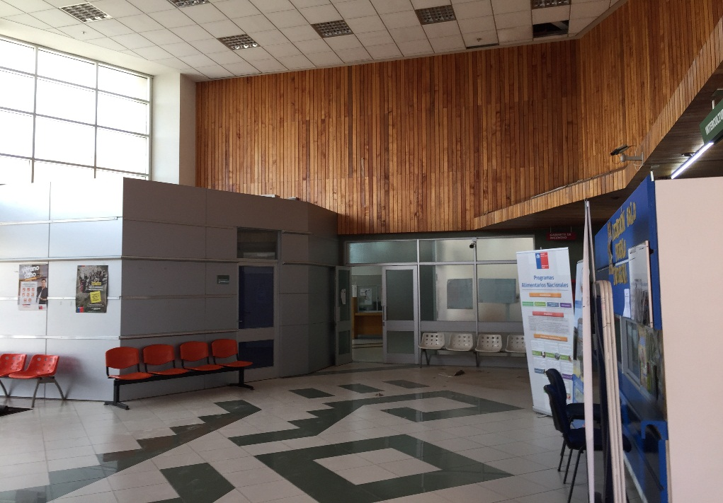
Conservación de Cubierta, Cielo Falso y Muros Cesfam Héctor Reyno

Slide 16
Reposición Ascensores Hospital Ernesto Torres Galdames
REGIÓN | TARAPACÁ
CÓDIGO BIP | 40001352
PROVINCIA / COMUNA | Iquique
ESTADO ACTUAL | En Ejecución Instalación de Faena Confección de los ascensores en España
CONTRATISTA | Ingeniería y Mantenimiento S.A.
MONTO M $ | 840.891
MANDANTE / FINANCIAMIENTO | Servicio De Salud/ FNDR
DESCRIPCIÓN PROYECTO | Obra civil que considera la reposición de7 ascensores al interior del Hospital Ernesto Torres Galdames. La obra está en etapa de instalación de faenas y en paralelo se están fabricando los ascensores para su posterior envío desde España.
ENTREGA DE TERRENO | 11-04-2021
TÉRMINO OBRAS | 18-12-2021
PLAZO DE OBRAS | 240 días
PORCENTAJE DE AVANCE A LA FECHA | 2%

Slide 17
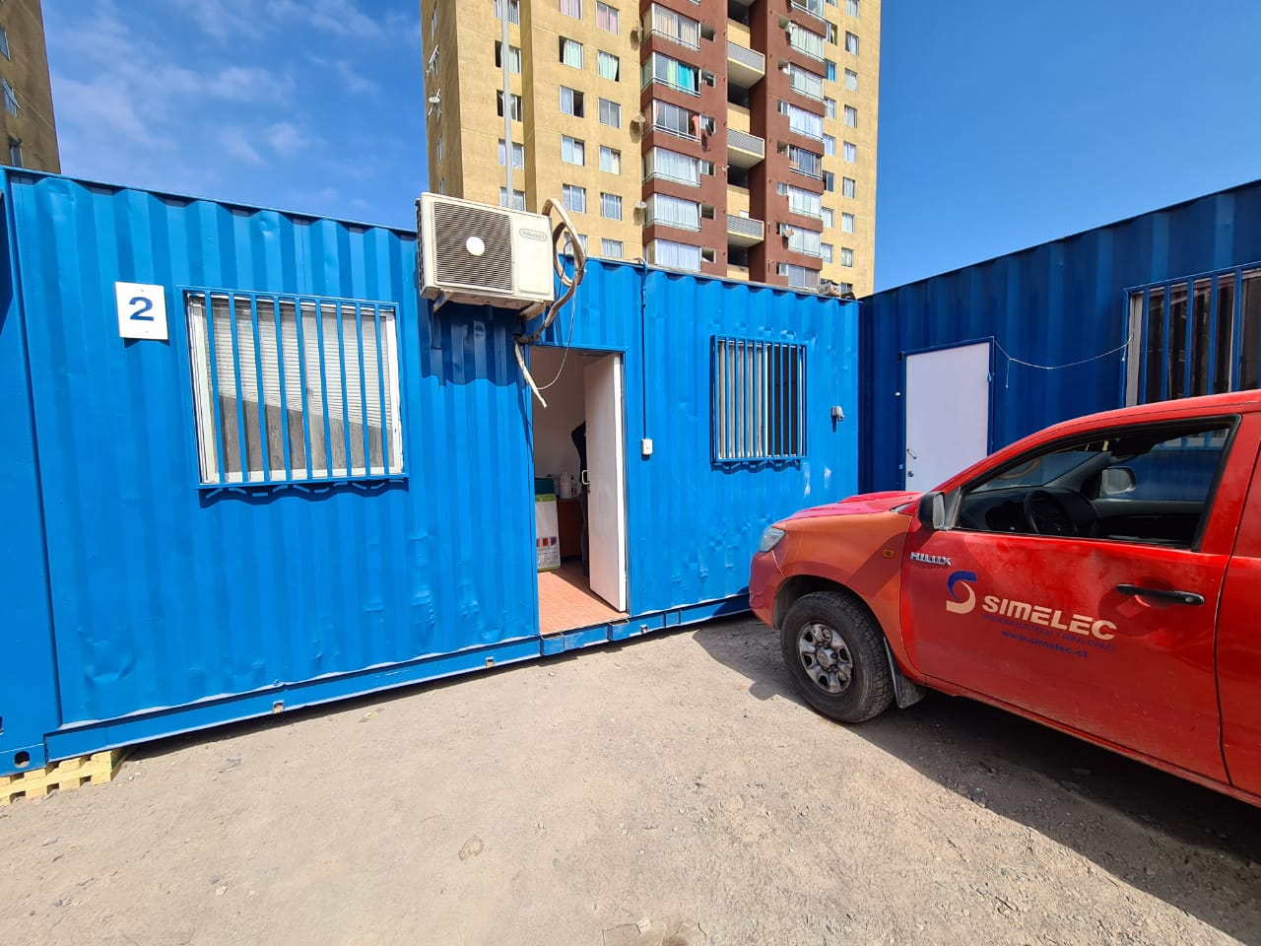
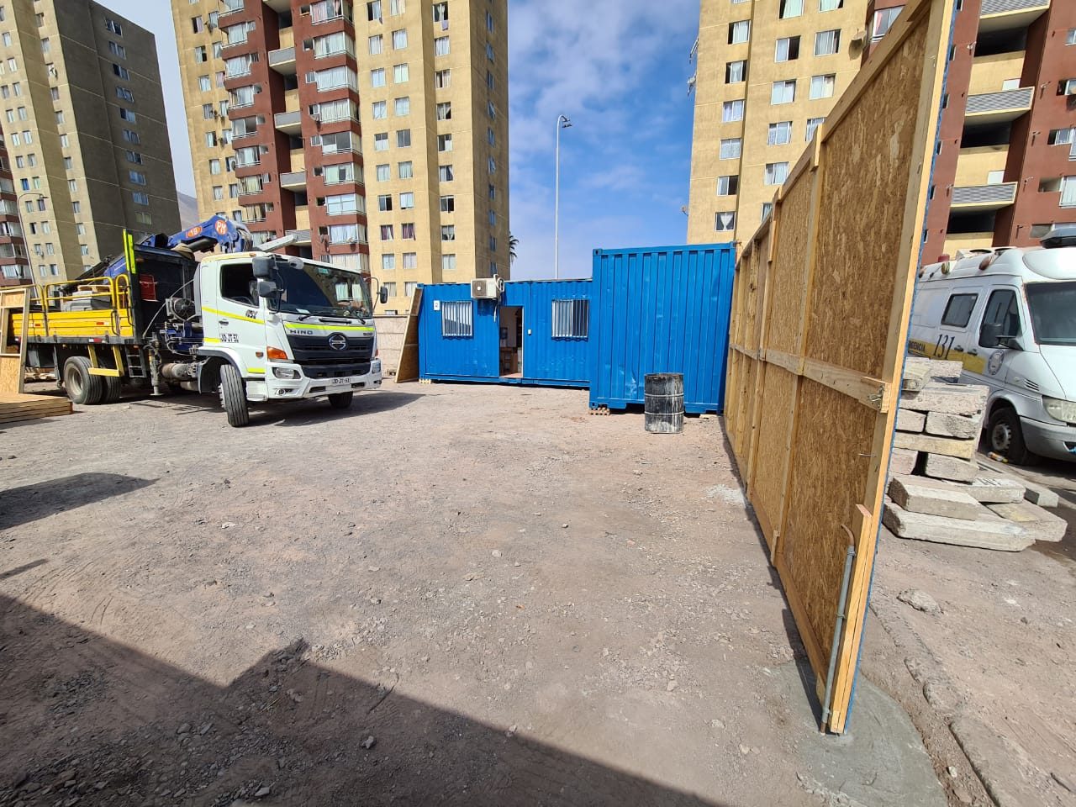
Reposición Ascensores Hospital Ernesto Torres Galdames

Slide 18
HABILITACION Y MEJORAMIENTO DE LA RED ONCOLÓGICA DE TARAPACÁ
REGIÓN | TARAPACÁ
CÓDIGO BIP | 30418022
PROVINCIA / COMUNA | Iquique
ESTADO ACTUAL | Ejecución Término del primer hito En desarrollo de las Especialidades
CONTRATISTA | ARQUIFERREIRA
MONTO M $ | 189.720
MANDANTE / FINANCIAMIENTO | SERVICIO SALUD IQUIQUE/ MINISTERIO DE SALUD
DESCRIPCIÓN PROYECTO | Consultoría de Diseño de Arquitectura y Especialidades para el nuevo Servicio de Oncología Hospital Ernesto Torres Galdames. El proyecto considera 4000m2 en 5 niveles, en donde se considera principalmente las áreas de Radioterapia, Cuidados Paliativos, Quimioterapia, Medicina Nuclear, Central de Mezclas, entre otras áreas.
FECHA INICIO | 31-12-2020
FECHA TÉRMINO | 31-12-2021
PLAZO | 365 Días
PORCENTAJE DE AVANCE A LA FECHA | 14%

Slide 19
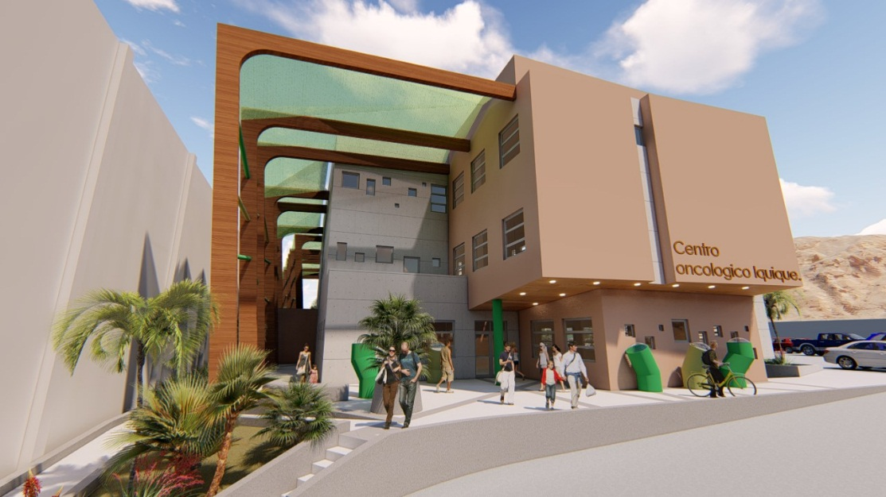
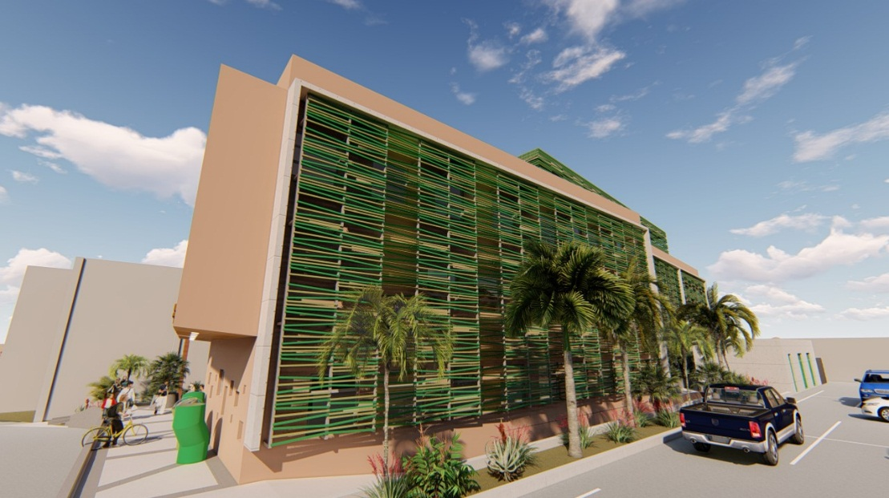
HABILITACION Y MEJORAMIENTO DE LA RED ONCOLÓGICA DE TARAPACÁ

Slide 20
En PROCESO DE LICITACIÓN 2021

Slide 21
Proyecto | ESTADO | Avances Servicio de Salud | TOTAL M$
Ampliación Anatomía Patológica, HETG | DISEÑO | En proceso de trámite administrativo de firma de contrato con la consultora RyC Ingeniería SPA Adjudicada con fecha 11-05-2021 Plazo de ejecución 150 días | $66.721

Slide 22
Proyecto de equipo y equipamiento en proceso de licitación
Proyecto | ESTADO | Avances Servicio de Salud | TOTAL M$
Reposición Ambulancias HETG | EJECUCIÓN | En Licitación ID 1057448-31-LP21 ID 1057448-32-LP21 Fecha Publicación: 13-05-2021 Fecha Apertura: 24-05-2021 | 116.338
Reposición de Equipos de Anatomía Patológica | EJECUCIÓN | En Desarrollo de Bases Administrativas | 66.950
Construcción Centro de Salud Familiar Comuna de Iquique | EJECUCIÓN | En Licitación ID 1077499-1-LR21 Se evalúa la oferta técnica | 6.064.617

Slide 23
PROYECTOS en CARTERA DE INVERSIÓN 2018 - 2022

Slide 24
PROYECTOS HOSPITALARIOS
Proyecto | Etapa | Avances Servicio de Salud | TOTAL M$
Mejoramiento Neotología HETG | DISEÑO | En revisión el Modelo de Gestión por parte de la DIGERA/MINSAL | $80.000
Ampliación y Remodelación Jardín Infantil y Sala Cuna Capullito HETG. | EJECUCIÓN | Se solicita incorporar en proceso presupuestario 2021 a Intendente | $ 1.865.000
Construcción pabellón quirúrgico Unidad Cirugía Plástica y Gran Quemado | EJECUCIÓN | A la espera de lineamientos Ministeriales | $ 2.000.000

Slide 25
PROYECTOS ATENCIÓN PRIMARIA
Proyecto | ESTADO | Avances Servicio de Salud | TOTAL M$
Reposición con relocalización Centro de Salud Camiña | DISEÑO | RS Se solicita a Intendente priorizarlo en tabla CORE para su financiamiento | $ 160.000
REPOSICION CESFAM SUR | DISEÑO | A LA ESPERA DE LA EJECUCIÓN DE CESFAM IQUIQUE | $ 160.000
REPOSICION CESFAM GUZMAN | DISEÑO | A LA ESPERA DE LA EJECUCIÓN DE CESFAM IQUIQUE | $ 160.000
REPOSICION CESFAM AGUIRRE | DISEÑO | A LA ESPERA DE LA EJECUCIÓN DE CESFAM IQUIQUE | $ 160.000
Construcción CESFAM Altos de Playa Blanca | DISEÑO | A la espera del término del estudio de Aluvional de las quebradas del Borde Costero, para determinar la factibilidad | $ 157.845
Construcción COSAM Allende | EJECUCIÓN | A la espera del Certificado de No Objeción – Pertinencia Técnica por parte del MINSAL | 1.070.106

Slide 26
PROYECTOS TERMINADOS en CARTERA DE INVERSIÓN 2018 - 2022

Slide 27
PROYECTOS TERMINADOS
Proyecto | ESTADO | Avances Servicio de Salud | TOTAL M$
Reposición 4 ambulancias para el Servicio de Atención Médica de Urgencia, HETG | EJECUCIÓN | TERMINADO | $ 310.500
Vehículo de Atención Domiciliaria | EJECUCIÓN | TERMINADO | $ 17.775
Vehículo de Atención Domiciliaria CESFAM H. Reyno | EJECUCIÓN | TERMINADO | $ 57.894
Reposición de Vehículos del SSI | EJECUCIÓN | TERMINADO | $ 202.851
Pabellón a Punto Etapa II | EJECUCIÓN | Se programa financiamiento tercera etapa 2021 | $ 1.292.043
Construcción Hospital de Alto Hospicio (Urbanización) | EJECUCIÓN | Primera Fase Ejecución: Cierre Perimetral del Hospital por M$177.026, (terminado) Segunda Fase Ejecución: 95% ejecutado Obras de Urbanización que contempla por M$2.691.293: - Agua Potable-Alcantarillado, - Alumbrado Público - Pavimentación 2do Acceso Iquique-Alto Hospicio - Diseños y los estudios de mecánica de suelos enfocados a determinar la salinidad del suelo Tercera Fase Ejecución: M$1.016.030 Se iniciará esta fase una vez esté construido el Hospital | $ 4.529.000

Slide 28
PROYECTOS TERMINADOS
Proyecto | ESTADO | Avances Servicio de Salud | TOTAL M$
Equipos de la Unidad de Colonoscopia del Hospital Ernesto Torres G. | EJECUCIÓN | TERMINADO | $ 354.610
Ambulancias para la Atención Primaria de Urgencia | EJECUCIÓN | TERMINADO | $ 115.787
Reposición Máquinas de Anestesia pabellón Gineco - Obstétrico | EJECUCIÓN | TERMINADO | $ 117.096
Conservación de Postas Rurales y otras obras afectadas por las lluvias estivales | EJECUCIÓN | TERMINADO | $570.191
Adquisición De Ventiladores Neonatales | EJECUCIÓN | TERMINADO | $35.569
Adquisición Incubadora | EJECUCIÓN | TERMINADO | $31.535

Slide 29
FIN DE LA PRESENTACION

